Slide 1
解析技術＋ILC懇談会

Slide 2
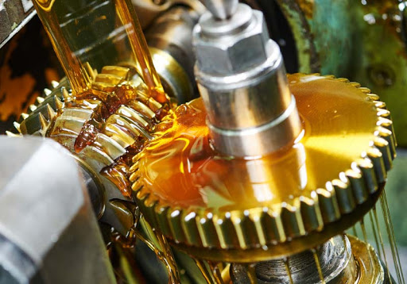
Science Gears
協働と協力は潤滑油
化学
素粒子
物理
宇宙
物理
ILC
原子核物理
物性
物理
生物学
協働・協力
全ての歯車が滑らかに動くことが条件

Slide 3
+ILC懇談会
物理成果の最大化
技術の共同開発、ノウハウの共有
実験横断的な解析
実験の間のシナジー
測定器開発
解析技術
既存技術の応用
ILC施設の利用
超伝導加速技術
測定器応用
放射光利用
中性子源
ビームダンプ

Slide 4
+ILC 懇談会が目指すもの
ILC
他グループ
共通課題
新研究

Slide 5
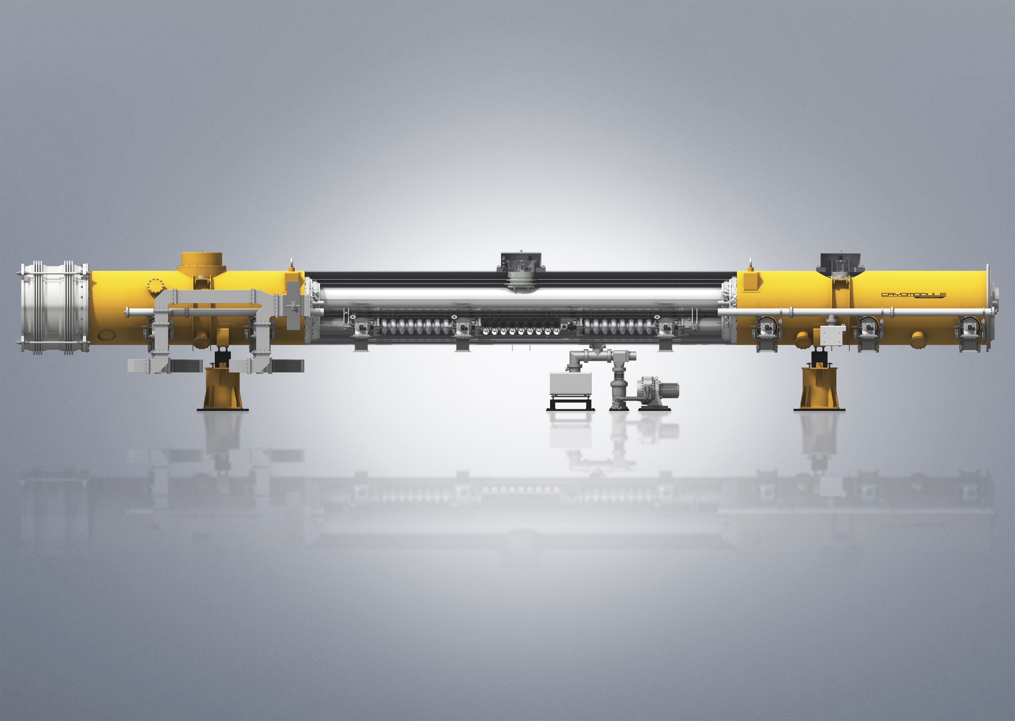
解析技術
+ILC懇談会
HELLO!
+ILC懇談会は、物理研究の共存共栄を考える場

Slide 6
解析技術＋ILC懇談会：第一回勉強会
本懇談会は、実験横断的な解析技術の勉強会として開催します。
Indico site （公開）
https://agenda.linearcollider.org/event/9323/

Slide 7
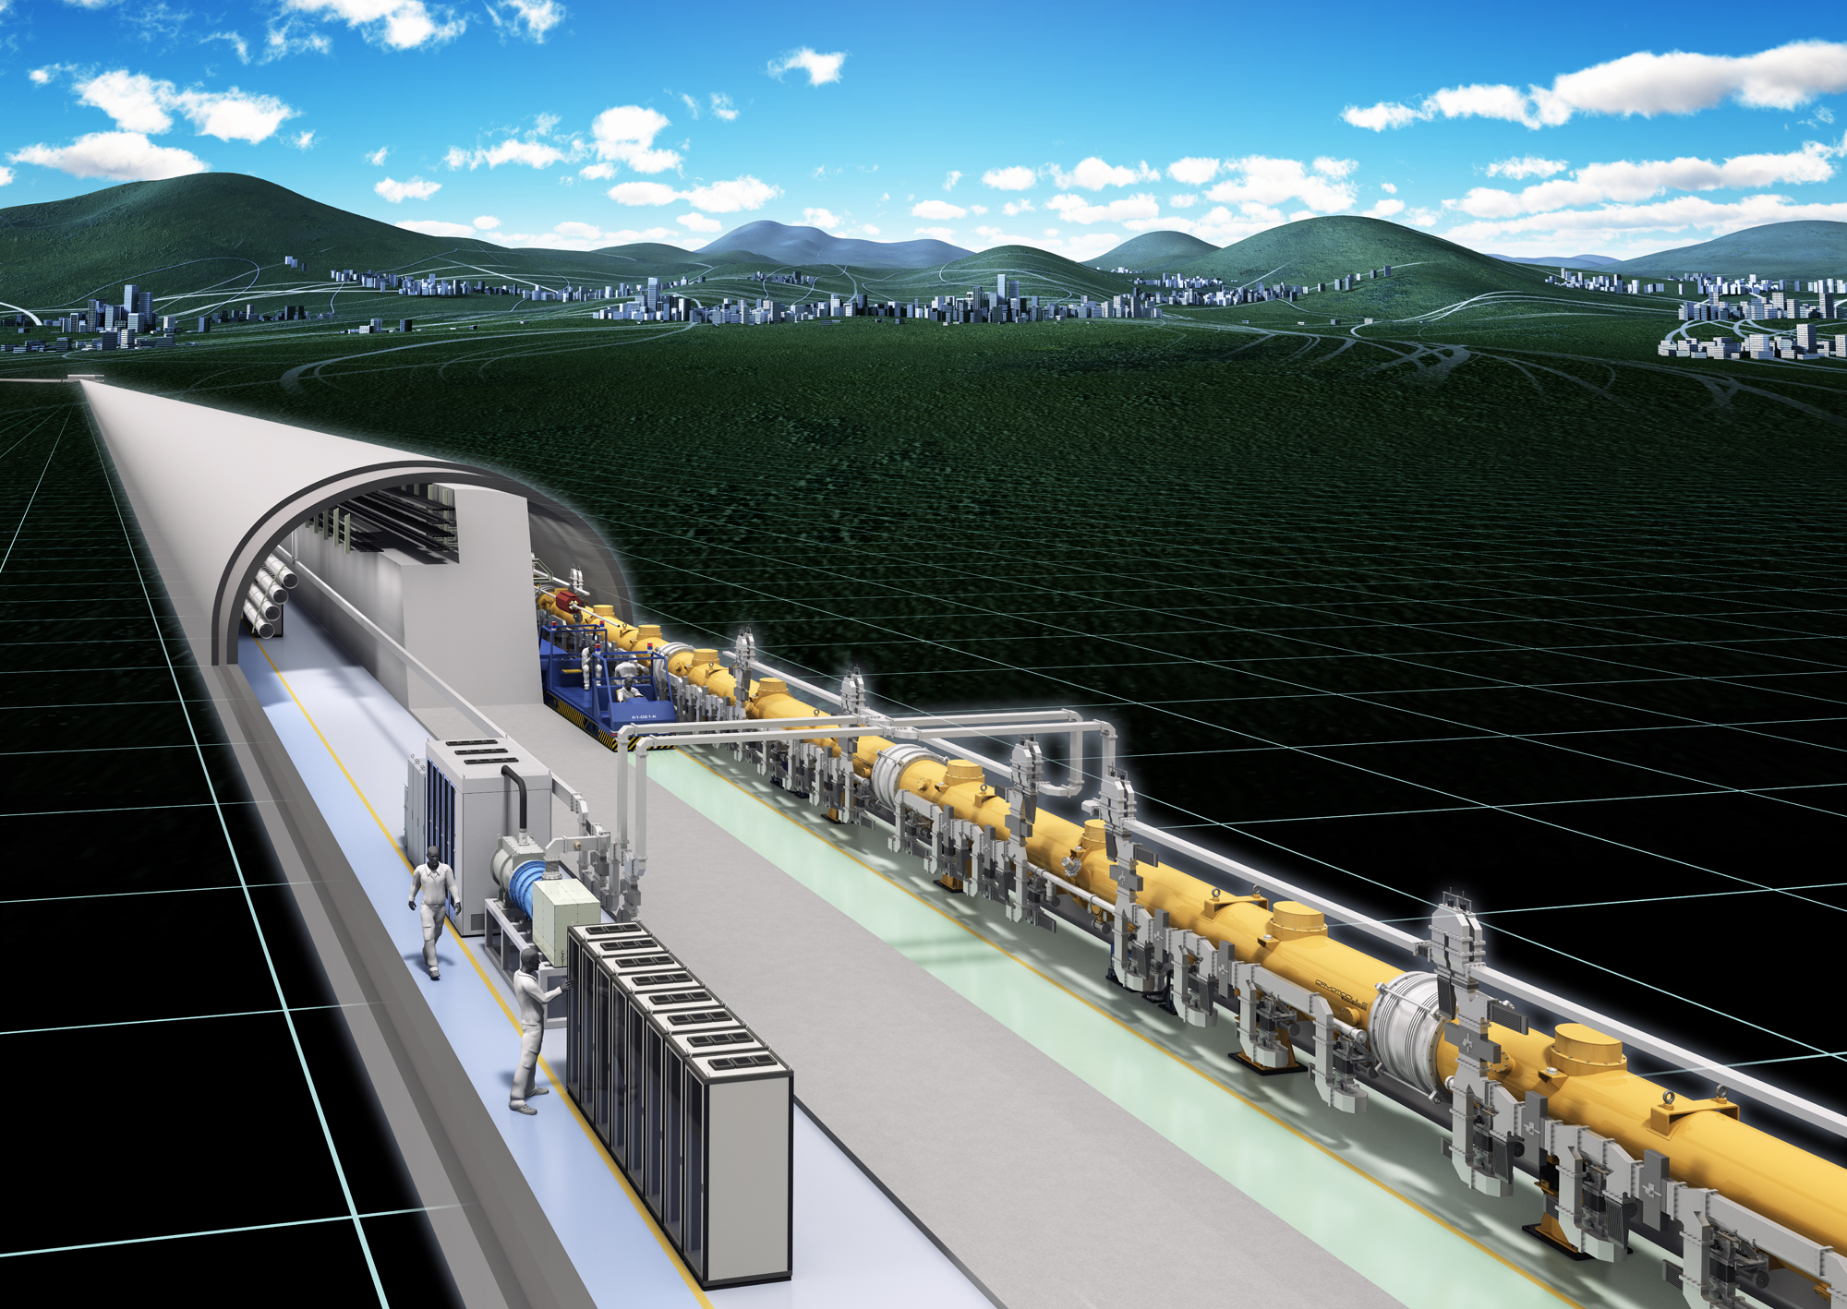
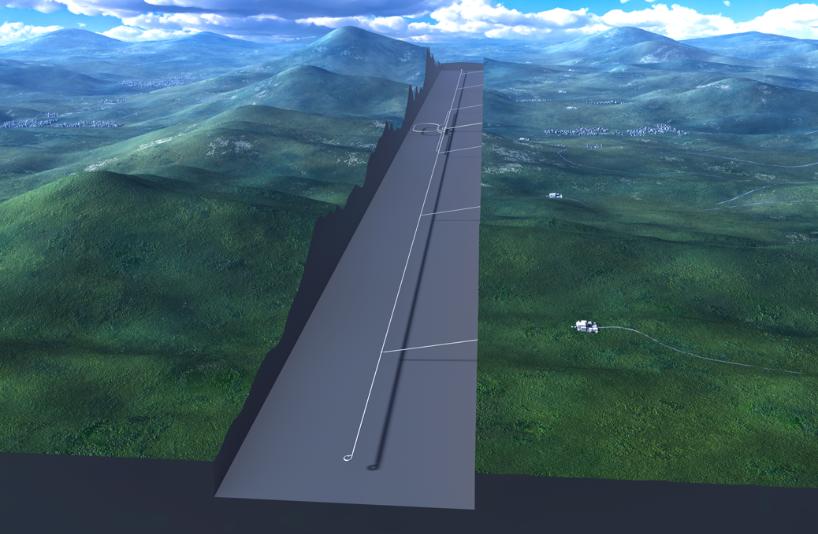
ILC計画の現状
Rey.Hori
2021年7月20日
解析技術＋ILC懇談会
栗木雅夫

Slide 8
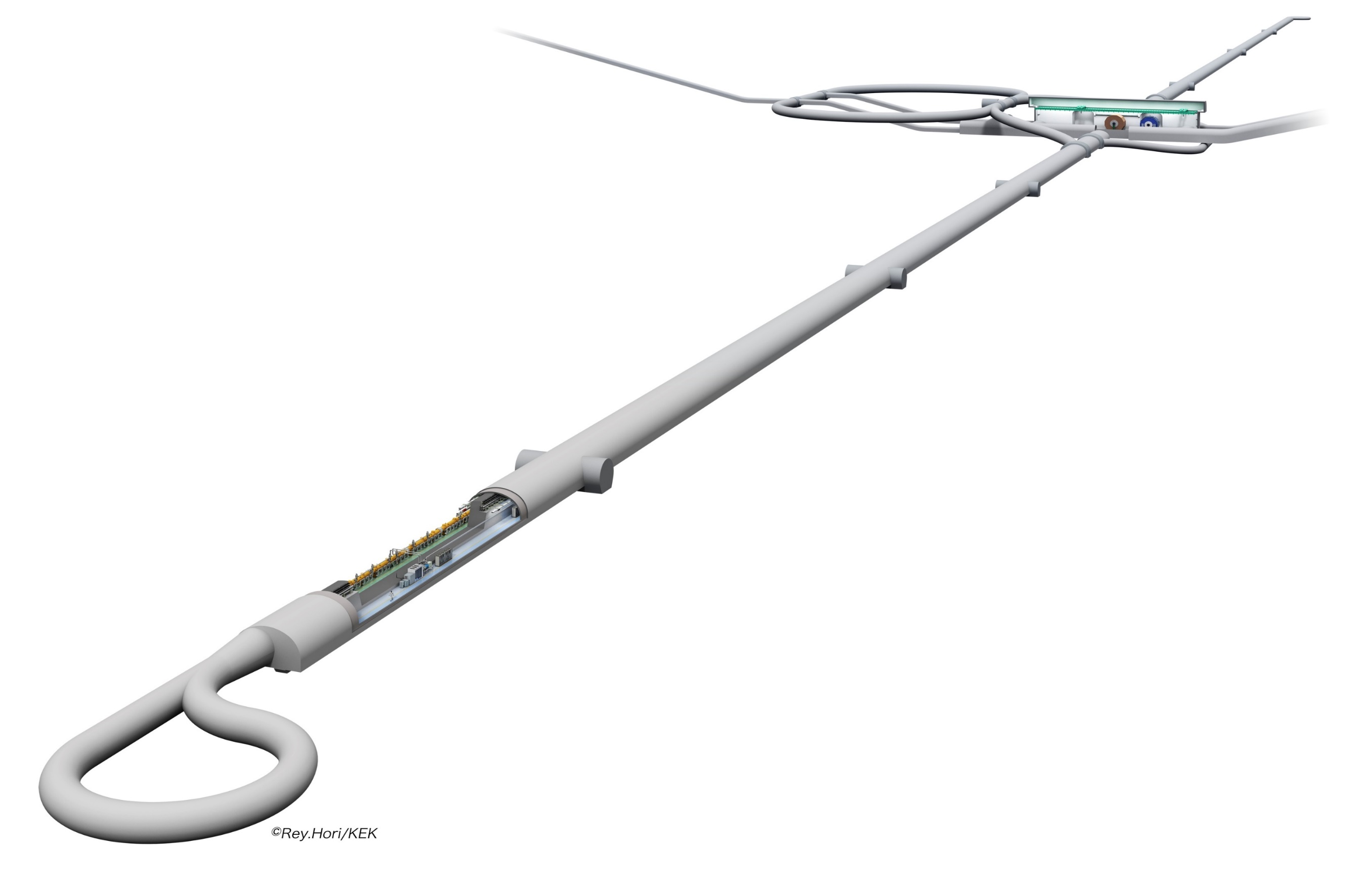
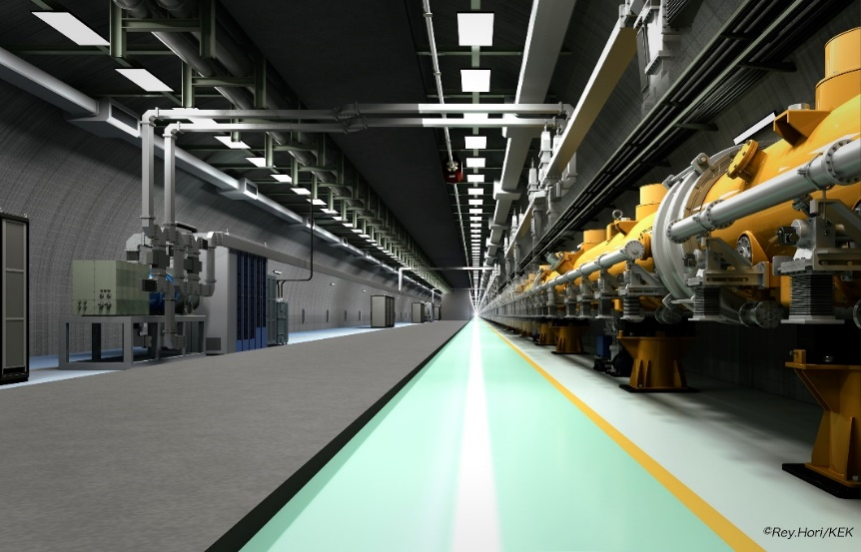
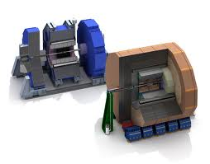
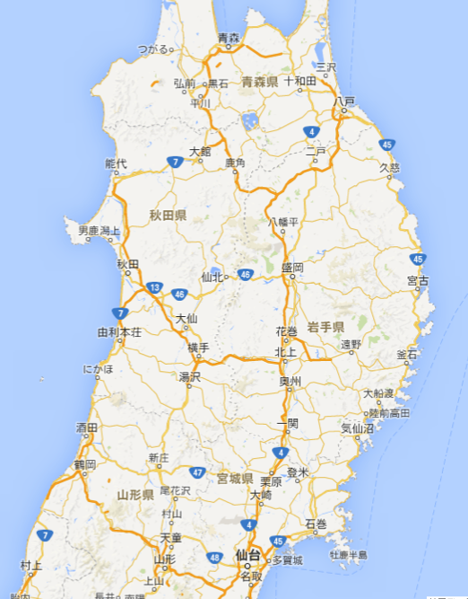

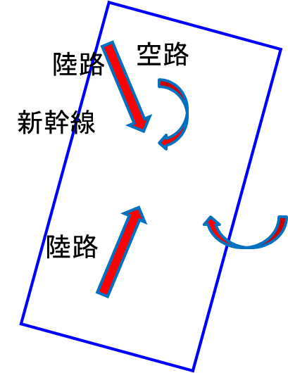



国際リニアコライダー計画
陽電子
International Linear Collider (ILC)
電子・陽電子を超高速で衝突させ、
ビックバン直後の宇宙を再現！
全長20km、地下100mのトンネル内に電子と陽電子を加速・衝突させる最先端装置群
電子
ILC計画の概要：
ヒッグス粒子の詳細研究と暗黒物質等の未知の粒子の探索を通して、宇宙のしくみを記述する究極の物理法則の解明をめざす
北上山地が世界唯一の候補地
電子と陽電子の衝突点に
設置される素粒子反応の
「目」となる測定器
ILC拠点
中核エリア
日本は有力な建設候補地。世界中の研究者が協力して建設を目指している。
実現すれば世界中の研究者が集まる国際研究都市に

Slide 9
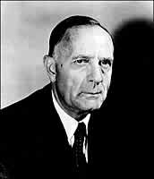
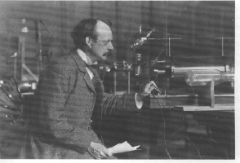
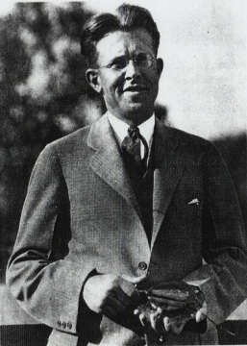

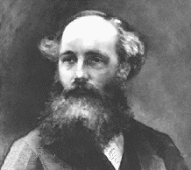

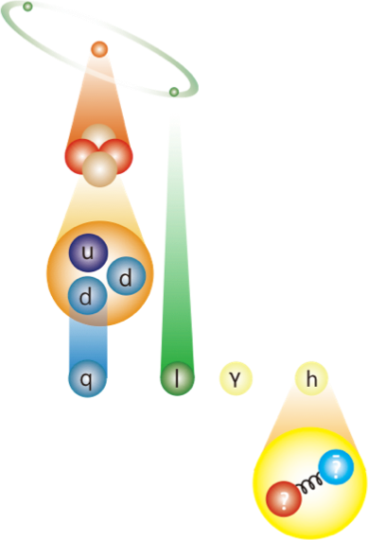
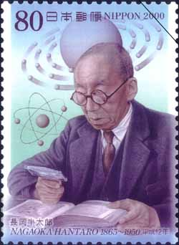
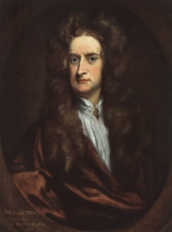
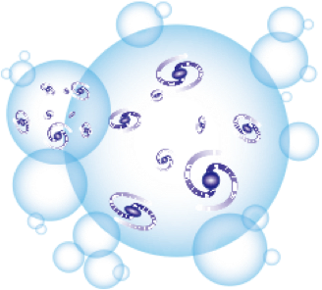
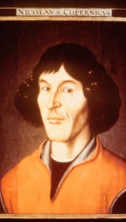
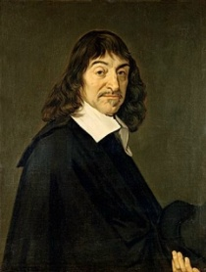
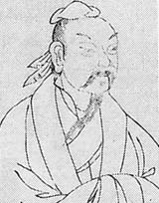
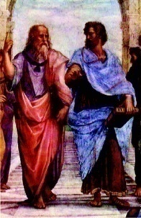
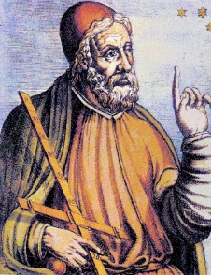
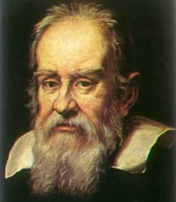

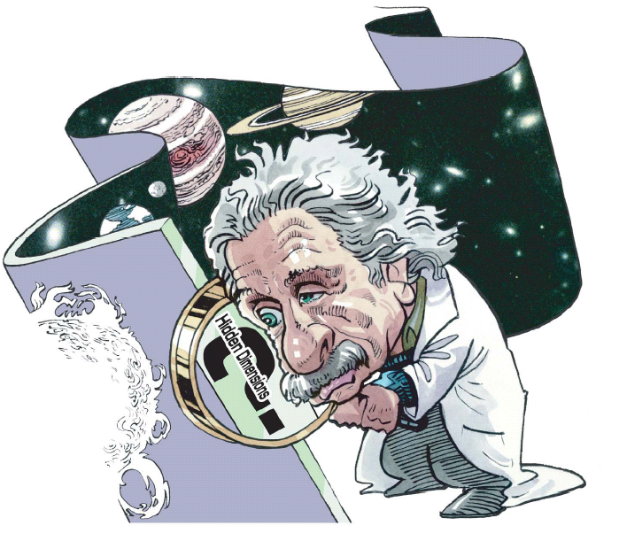
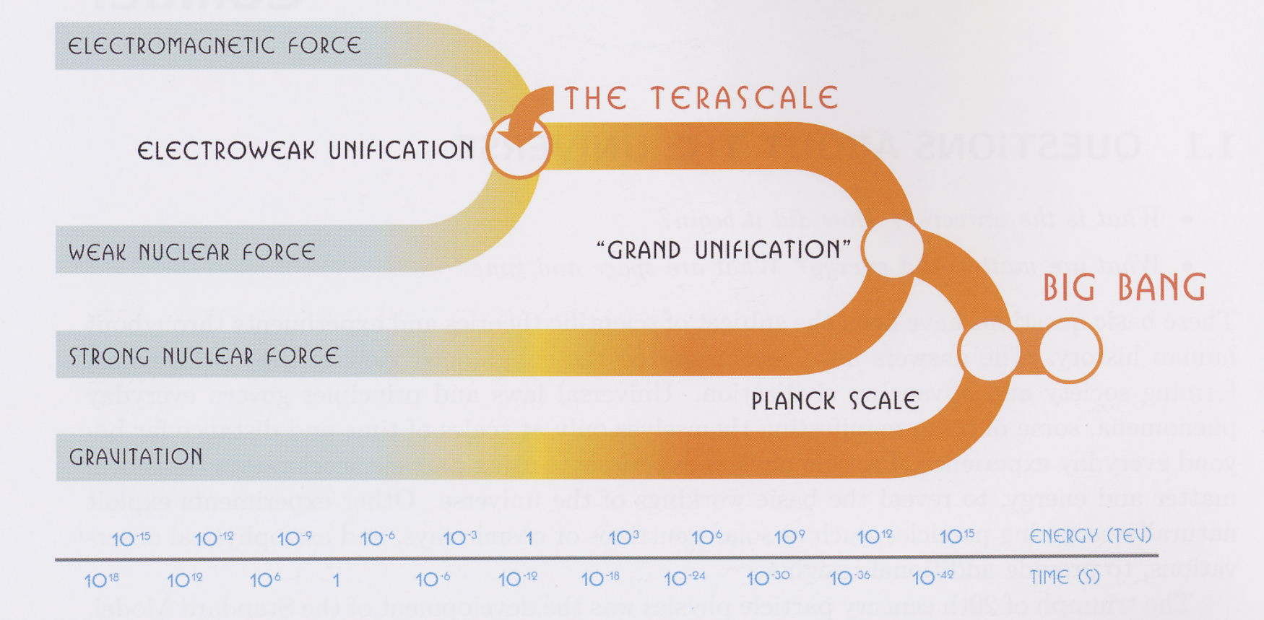
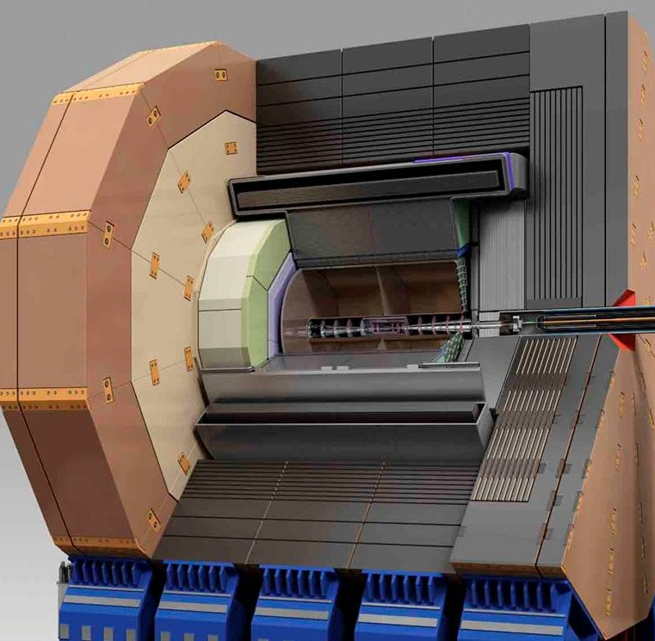
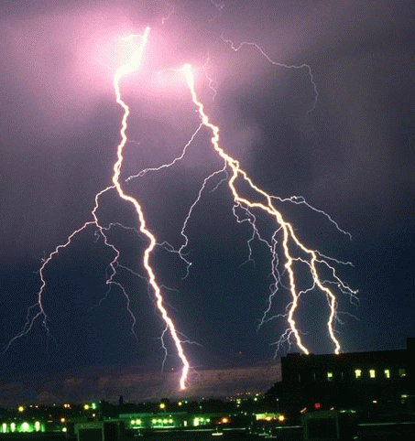
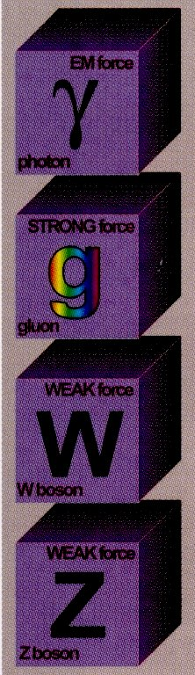
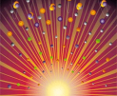
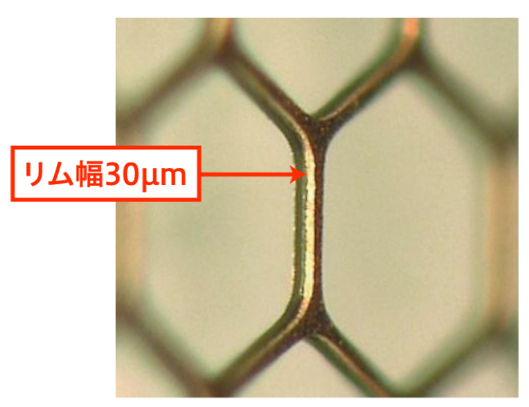
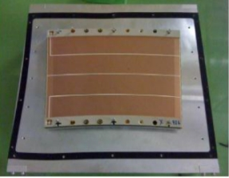
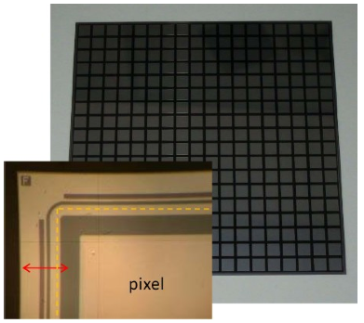

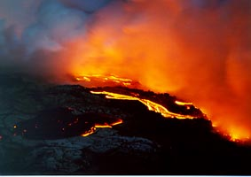
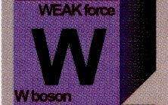
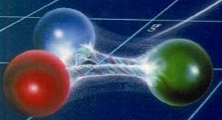

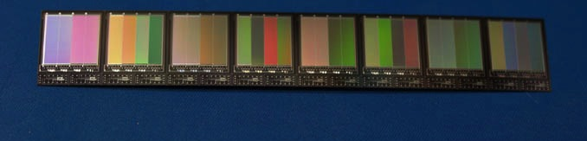

国際リニアコライダー（ILC）の科学的意義
どれも発見・解明できれば
ノーベル賞級
自然への飽くなき探求心
万物の理論を目指して
超対称性
暗黒物質
力の統一
真空の謎
新しい次元は
あるか？
新しい物質の
構造はあるか？
宇宙はひとつ？
宇宙はたくさん？
余剰次元
ILC
無知の知
質量の起源
ヒッグス粒子の研究が
宇宙の真の姿を明らかにする
消えた
反物質の謎
限界への挑戦
革新的技術の追求
アインシュタイン・湯川・朝永の夢
究極の統一理論へ
大型測定器は最先端検出器技術のかたまり
電磁気力
電弱力
弱い力
大統一力
ビッグバン宇宙
粒子のエネルギーを
視覚化するセンサー
電子やイオンの動きを微細加工技術でコントロール
強い力
超大統一力
ビッグバンを至近距離で観測する特殊センサー
©Rey.Hori/KEK
技術革新を創出
G
重力

Slide 10
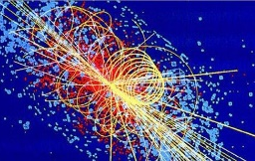
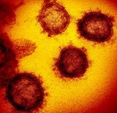
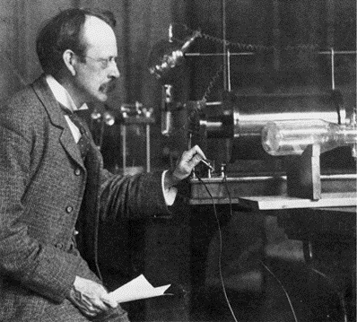
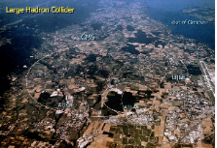
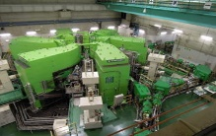
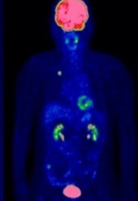
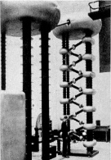
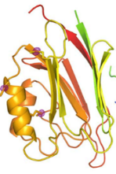
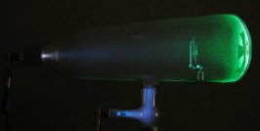
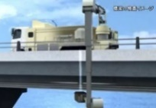
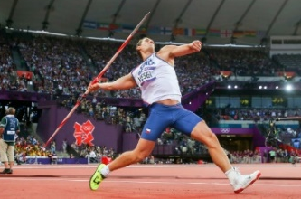
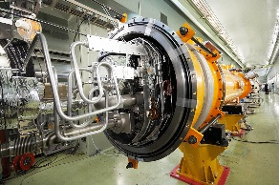
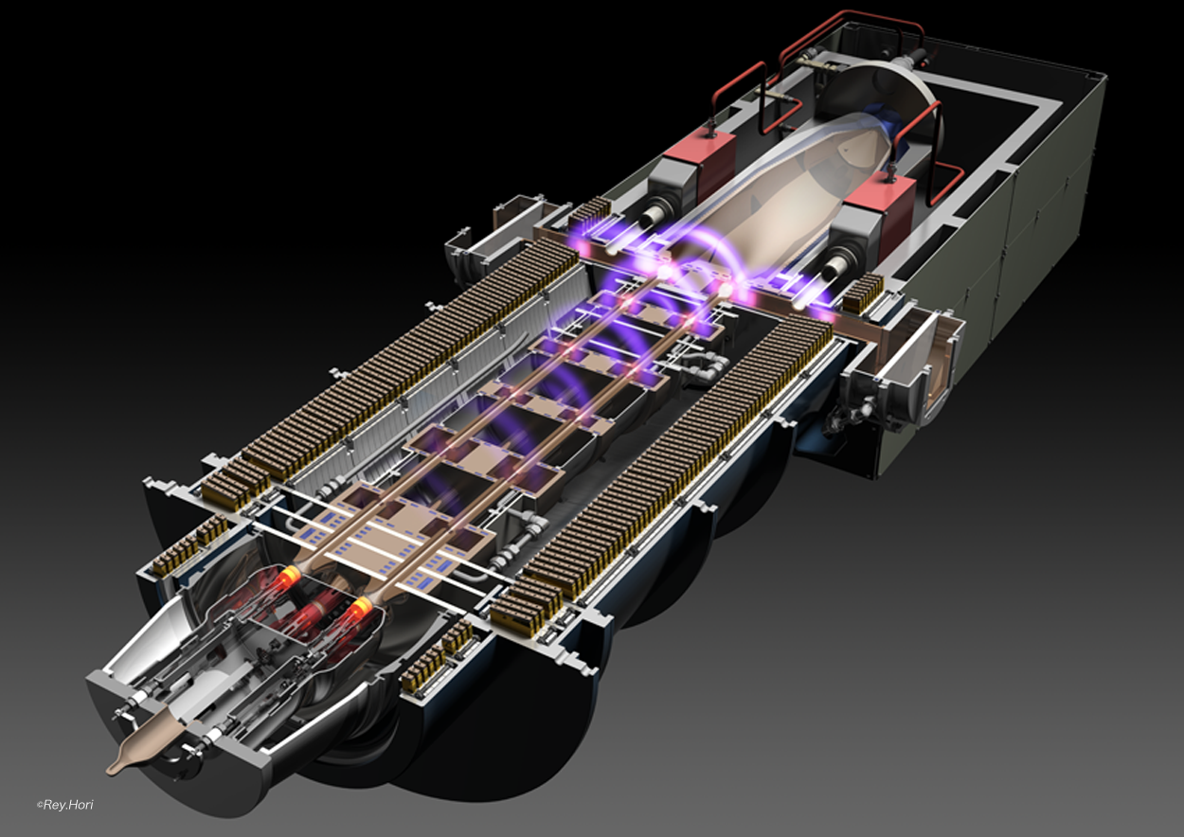
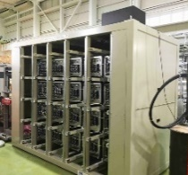











J. J.トムソンが「電子」を発見してからおよそ120年。
加速器の大きさは14万倍に、エネルギーは7千万倍に進化。
コライダー
すべてのエネルギーがビッグバンに
ヒッグス粒子をつくる
ビームエネルギー
リングコライダー
陽子の加速に最適
電子加速は大きなエネルギー損失
エネルギーを上げるためには、
円を大きくしないといけない
“Synchrotron”
27km
7,000,000,000,000 eV
10m
200,000,000 eV
10m
500,000 eV
0.2m
100,000 eV
素粒子・原子核
放射光、基礎科学
ウイルス、細菌、
ナノサイエンス
125 GeV + 125 GeV
（ILC1台）
“Cyclotron”
素粒子研究から
医療利用まで
様々な用途
ビッグバンを作り出すコライダー
電子の加速（高エネルギー）に最適
エネルギー損失が無い
エネルギー拡張が可能
“Cockcroft Walton”
レントゲン、PET、CT
放射線ガン治療
固定標的
一部のエネルギーが
ビッグバンに
リニアコライダー
非破壊検査
セキュリティ検査
500GeV
250GeV
“Crookes tube”
1,000GeV
加速器の発展
タンパク質構造解析
薬の設計
62,500,000 GeV（ILC250,000台）
加速器延伸、新しい加速技術の導入により高いエネルギーに拡張可能
社会を支える加速器
21世紀のエコなコライダー、リニアコライダー
エコな
ビッグバン工場
ILC加速器
©Rey.Hori/KEK
エコで強力加速、超伝導加速技術
極小ナノビーム技術
最新技術の結晶、ILC加速器
ILCでは2Kという
極限まで絞る。
正確に当てる。
（→縦7nm×横700nm）
ナノビームの実現
線形加速器での加速は一度きり。やり投げのように、高いエネルギーまで一気に加速。（1メートルあたり30MVの電圧で加速）
ナノビーム
超伝導加速器
ナノメートルの大きさに絞った
ビームを正確に当てる。
求められる精度はまさに名人級。
2K超流動ヘリウム冷凍容器
“Cryomodule”
大パワー高周波
“Multi-Beam Klystron”
瞬時に高電圧を供給
“Marx Modulator”
偏極電子ビーム生成
“Photocathode Gun”
電気抵抗の無い超伝導で
エコな加速器。
ILC加速器は
最新技術の結晶
世界協力で開発
最新の非線形光学により色収差を消す。
色収差
補正
日欧米協力で超伝導加速技術を開発。
（KEKのSTF加速器での実験の様子）
ビーム位置の微調整
“Nanometer Feedback System”
KEKのATF2加速器で、ILCの目標をほぼ達成。
極小ビームを計測
“Laserwire Beamsize Monitor”

Slide 11
現代（日本）の巨大科学の宿命
科学技術予算・財政の逼迫
  科学的意義に対する社会的理解
  通常学術予算以外からの予算措置・財源（科学研究だけではない価値）
大型国際計画: 日本・アジア初の国際大型科学技術拠点
  国際分担、海外政府との議論・交渉
必須事項：
世界の研究者組織の総意形成
社会・地域の理解
政策的な理解（国会・政府）
政策横断：財政規律と科学技術予算拡充の両立

Slide 12
日本国内の推進体制 (2020年12月時点）
政治
(超党派)リニアコライダー
国際研究所建設推進
議員連盟
自民党ILC誘致実現
連絡協議会
百人委員会
地域
東北ILC
推進協議会
産業界
岩手ILC
推進協議会
先端加速器科学技術
推進協議会
民間企業・経済団体
東北ILC事業推進センター
高エネルギー物理学研究者会議
ILC推進パネル
+ILC懇談会
(2020.12~)
研究者
大学共同利用機関法人
高エネルギー加速器研究機構(KEK)
国内大学研究グループ
ILCサポーターズ
国際研究者組織
ICFA/国際推進チーム
世界の研究者コミュニティー
世界

Slide 13

建設予算の国際分担（基本モデルの例）
世界総計
約8,000億円
日本分担
3,500~4,000億円

Slide 14
日本の研究者の意向（高エネルギー委員会(森委員長)の欧州戦略へのインプット等）
日本の高エネルギー物理研究者は
電子・陽電子コライダー：ILCのホスト
陽子・陽子コライダー：FCCの技術開発
米国の研究者・政府の意向
米国政府（エネルギー省・国務省）は
電子・陽電子コライダー：ILCを強く支持し分担貢献する
陽子・陽子コライダー：FCCの技術開発に協力する （エネルギー省科学局長スピーチ等）
米国の研究者は
想定されるいずれの予算状況においてもILCに参加（ 2014年P5報告）
欧州素粒子物理戦略2020
欧州研究者コミュニティー・CERNは
最優先コライダーは電子・陽電子コライダー(ヒッグスファクトリー)
電子・陽電子コライダー：FCC_{ee}かILC。ILCはタイムリーな実現が条件
陽子・陽子コライダー：FCCの技術開発・実施可能性検討を開始
日・米・欧においてILC実現に向けた意向が明確になった

Slide 15
ILCプロジェクトの４段階
KEKより公表（2020年6月）
2020年8月
ICFAの下で国際推進チーム発足
2020/6/1
ILC準備研究所の
設立提案書を公開
第１段階 国際推進チーム （1－1.5年）
世界の研究所間でILC準備研究所設立、KEKがホスト
第２段階 ILC準備研究所 （4年程度）
政府間合意
政府間合意によりILC研究所設立
第３段階 ILC研究所による建設 （10年程度）
第４段階 ILC研究所による運用 （20年以上）
国際的な議論により、ILC実現への道筋が明確になった

Slide 16
国際リニアコライダー計画 タイムライン
現在 2021年7月
戦略的環境アセス
ILCを実施する場合の
国内サイト「公的」確定
2004
2020 2022 2025 2035 2055
国際設計
政府検討
現地設計
地域準備
8月～
政府間合意
アジア初の大型国際科学技術拠点
移行
(1～1.5年)
準備(4年)
建設(10年)
運用・実験(20年)
サイト最終設計
環境アセス
＋将来拡張計画
＋多目的化
国際推進
チーム
準備研究所
研究所間覚書で設置
先端技術の国際拠点
最新鋭製造技術開発
最終工学・現地設計
環境アセスプロセス
ILC研究所（国際法人）＝事業主体
政府間協定・条約等での設置・運用
日米欧で実機製造
日米欧製接続試験
放射光施設での
実用（→コスト精度）
欧州：ILCの1/10規模
米国：欧州同様,拡張中
国際分業で製造
輸送(物納形式）
設置
試運転
ILC加速器施設の運営
準備研究所を
設置するための
国際作業チーム
ILC研究所
設置
政産官学国際対話
準備研究所設置＠KEK
(茨城県つくば市)
国内企業の装置製造
参加国の業務執行：各国の中核機関
日米・日欧
議員対話
政府間対話・議論
政府間折衝
土木・造成・建築(9年）
リアルとサイバーの世界拠点
2016年〜日米
2019年〜日独
2020年〜日独仏英
ユーザー（世界中の大学・研究機関）
2019年秋~
米国政府が
ILCへの
支持を明確化
クリティカル・ディシジョン
主要パートナー国政府間にて
国際分担合意して初めて実施できる
政府間合意ができない場合、
計画は建設実施前に停止される。
準備研究所の最新技術は参加機関で共有、有効活用される。
測定器
設置
試運転
ILCでの研究活動
世界中の参加機関単位で予算措置
世界中での部品製造
世界中から数千名が参加

Slide 17
実験グループ形成のタイムライン* *IDTで検討中の案
T₀=ILC準備研究所開始
ILC委員会(ILCC) 設置
T₀+0.5年
Expression of Interest (EoI) 募集
  ILCで実施可能なさまざまな実験アイディアを募集
T₀+1.5年
Letters of Intent (LoI) 募集
  応募LoIの中から次の選定ステップに進むプロジェクト候補をILCCが選択
ILC研究所設立(T₀+4年)直前
Technical Proposal/Technical Design Report 募集
  →最終採択はILC研究所が決定、測定器建設開始へ
ILC Tutorial を実施
Fast simulation による解析: 誰でも参加可能
Full simulationによる解析：ILD guest account へ申請

Slide 18
まとめ
最高エネルギー電子陽電子線形加速器ILCの国際協力による実現をめざしている。
ILC計画は実現に向け大きく動き出している
  日・米・欧を中心とする国際プロジェクトとしてILC実現のステップとタイムスケールが明確になった
    米国政府によるILCへの強い支持
    欧州素粒子物理戦略：ILCに（中略）協働して取り組む(2020年6月）
  国際推進チーム IDT設置：日本へのILC計画実現のための世界推進体制(2020年8月)
    →国際準備機構「ILC準備研究所（4年間）」設立を目指す(1~1年半)
    2021/6/1 ILC準備研究所設立提案書を公開。
  現地における実務的準備を推進する新組織「東北ILC事業推進センター」設置 (2020年8月)
  国内の高エネルギー物理学コミュニティを主導してILC計画を推進するためのILC推進パネル設置(2020年10月)→ILC懇談会設置(2020年12月)

